Slide 1
Разработка и реализация языка описания сценариев тестирования автомобильных систем
выполнил студент гр. 43504/6 | А. А. Спасеева
руководитель к.т.н., доцент | А. В. Самочадин
Данная выпускная квалификационная работа посвящена разработке языка описания сценариев тестирования автомобильных систем.

Slide 2
Введение
С развитием автомобильной промышленности тестирование автомобильных систем стало неотъемлемой частью жизненного цикла разработки программного и аппаратного обеспечения транспортных средств.
ПО, разрабатываемое для автомобильных систем, при тестировании может рассматриваться в качестве «черного ящика». Проанализировав требования и спецификации тестировщик определяет набор тестовых сценариев для проверки различной функциональности тестируемой системы.
В марте 2006 года Дэн Норт предложил методологию «разработки через поведение» (behaviour-driven development, BDD), основанную на гибкой методологии разработки.
Идея: в процессе написания требования для разрабатываемого ПО аналитики должны описать тестовые сценарии таким образом, чтобы их смог понять и разработчик, и тестировщик, и заказчик.

Slide 3
Введение
Зачастую заказчики и аналитики не имеют достаточных знаний в языках программирования общего назначения, либо использование этих языков не удобно из-за большого количества не относящихся к решаемой задаче деталей
Почти в то же время Эрик Эванс опубликовал книгу «Предметно-ориентированное проектирование», в которой описал идею, что для бизнеса удобно смоделировать систему, в которой будет определен единый язык (Domain specific language, DSL), основанный на бизнес области, такой, что бизнес словарь смогут использовать как менеджеры, так и инженеры.
Такой язык обеспечит пользователям возможность коротко и четко сформулировать задачу и позволит уменьшить количество тестовой документации.
В данный момент производители АС пытаются найти решение, предоставляющее возможность описывать тестовые сценарии в форме, оговариваемой внутри команды, состоящей заказчика, аналитика, разработчика и тестировщика.

Slide 4
Формулировка задачи
Необходимо разработать проблемно-ориентированный язык для функционального тестирования автомобильных систем, который позволит использовать методологию «разработки через поведение», предоставит функционал, необходимый для симуляции работы автомобильных сетей, а также позволит пользователям описывать инструкции сценариев в форме, оговариваемой внутри команды.

Slide 5
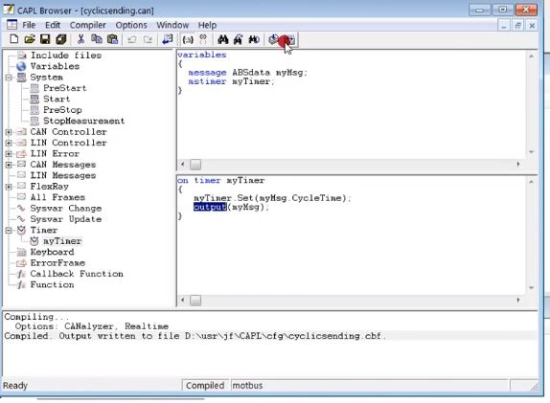
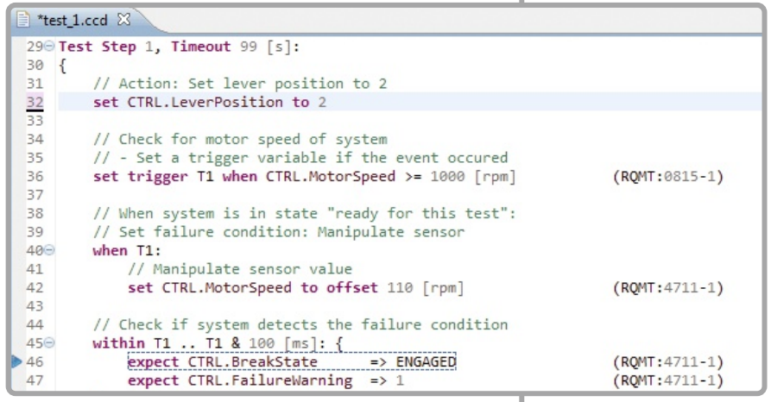

Обзор существующих инструментов тестирования
CAPL
CCDL

Slide 6
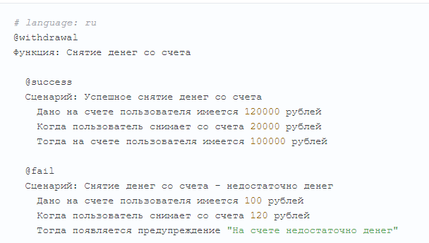
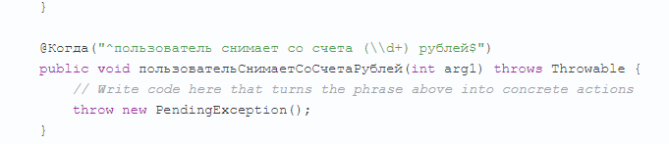
Обзор существующих инструментов тестирования
Cucumber

Slide 7
постановка задачи
Требования к работе:
Язык должен позволять пользователям описывать инструкции для тестовых сценариев в форме, оговариваемой внутри бизнес-команды..
Синтаксис языка должен позволять описывать несколько тестовых сценариев в документе.
Тестовые сценарии должны выполняться в той очередности, в которой описаны в документе.
Необходимо предоставить пользователю возможность работы с шинами CAN и FlexRay.
Результаты выполнения тестов должны сохраняться в файл.
Необходимо реализовать обработчик ошибок.
Качество решения, представленного в данной работе должно быть проверено следующим образом:
необходимо провести опрос среди потенциальных пользователей языка для выявления степени удобства использования синтаксиса.
выполнить тестирование реализации языка.

Slide 8
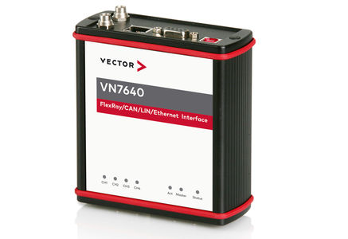

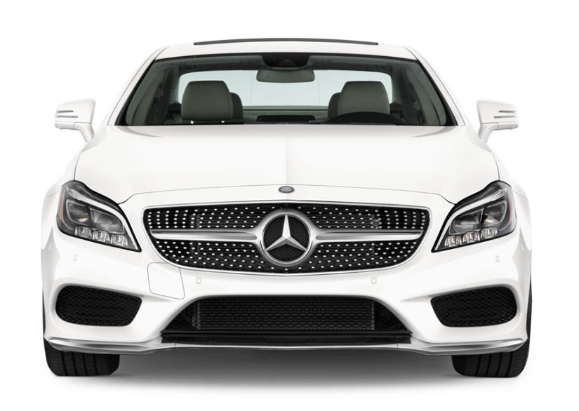

Аппаратная платформа

Slide 9
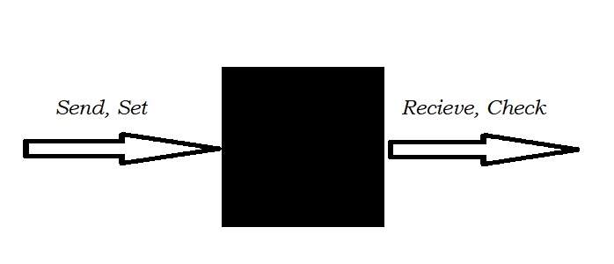
Разработка языка

Slide 10
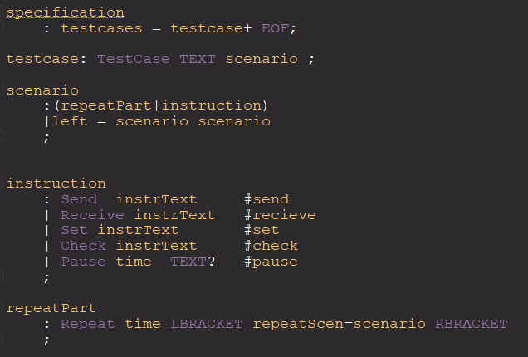
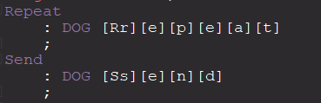
ANTLR4
Для реализации языка было выбрано «еще одно средство распознавания языков» ANTLR4 (ANother Tool for Language Recognition). Это генератор нисходящих анализаторов для формальных языков. Он преобразует контекстно-свободную грамматику в форме РБНФ в программу на Java.

Slide 11
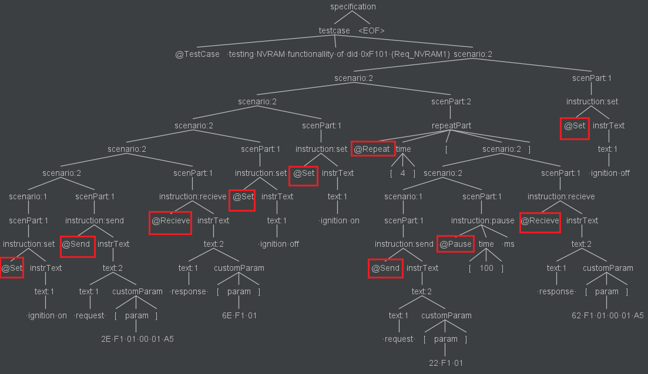
AST
@TestCase test NVRAM functionallity of did
0xF101 (Req_NVRAM1)
@Set ignition on
@Send request [2E F1 01 00 01 A5]
@Recieve response [6E F1 01]
@Set ignition off
@Set ignition on
@Repeat[2][
@Send request [22 F1 01]
@Pause [100] ms
@Recieve response [62 F1 01 00 01 A5]
]
@Set ignition off

Slide 12
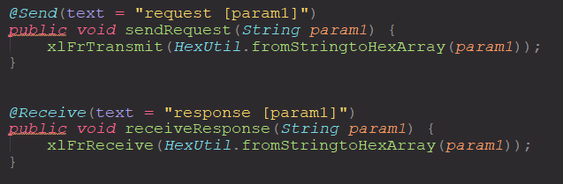
Реализация языка
Рефлексия (от лат. reflexio — обращение назад) — это механизм исследования данных о программе во время её выполнения. Рефлексия позволяет исследовать информацию о полях, методах и конструкторах классов.
Для реализации функционала симуляции автомобильных сетей используется универсальный программный интерфейс XL-Driver-Library, позволяющий получить доступ к интерфейсам аппаратных средств Vector.

Slide 13
Обработчик ошибок
@TestCase test NVRAM functionallity of did 0xF101 (Req_NVRAM1)
@Set ignition on
@Send request [2E F1 01 00 01 A5]
@Recieve response [6E F1 01]
@Set ignition off
@Set ignition on
@Repeat[][
@Send request [22 F1 01]
@Pause [100] ms
@Recieve response [62 F1 01 00 01 A5]
]
@Set ignition off
line 9:9 missing INTEGER at ']'

Slide 14
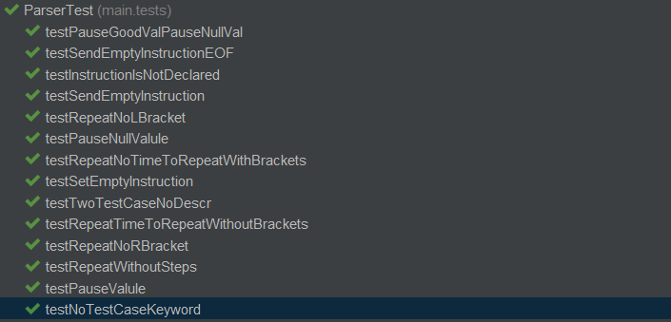
Тестирование

Slide 15
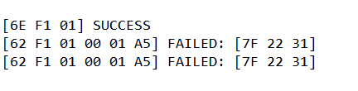
Описание полученных результатов
@TestCase test NVRAM functionallity of did
0xF101 (Req_NVRAM1)
@Set ignition on
@Send request [2E F1 01 00 01 A5]
@Recieve response [6E F1 01]
@Set ignition off
@Set ignition on
@Repeat[2][
@Send request [22 F1 01]
@Pause [100] ms
@Recieve response [62 F1 01 00 01 A5]
]
@Set ignition off
Результаты теста:

Slide 16
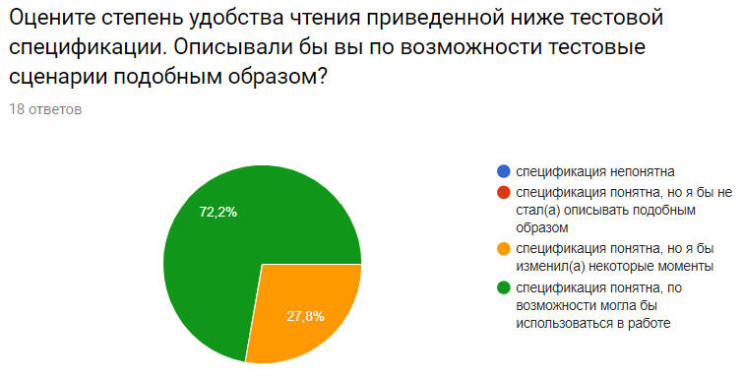
Результат опроса потенциальных пользователей
В качестве респондентов было выбрано 18 человек, занимающихся тестированием программного обеспечения автомобильных систем в компании «Luxoft».
По мнению 100% респондентов, спецификации, описанные на разработанном языке достаточно понятны. При этом 13 из 18 опрошенных по возможности описывали бы тестовые сценарии на данном языке.

Slide 17
Заключение
В результате проведенной работы был разработан и реализован язык описания сценариев тестирование программного обеспечения автомобильных систем.
Язык позволяет пользователям описывать инструкции для тестовых сценариев в свободной форме.
В одном документе можно описать несколько тестовых сценариев, выполняющихся поочередно в той последовательности, в которой были указаны в тестовой спецификации.
Данные, полученные в результате выполнения теста сохраняются в отдельный файл.
Разработанный язык может быть использован на производстве

Slide 18
Список литературы

Slide 19
Спасибо за внимание!

